Slide 1
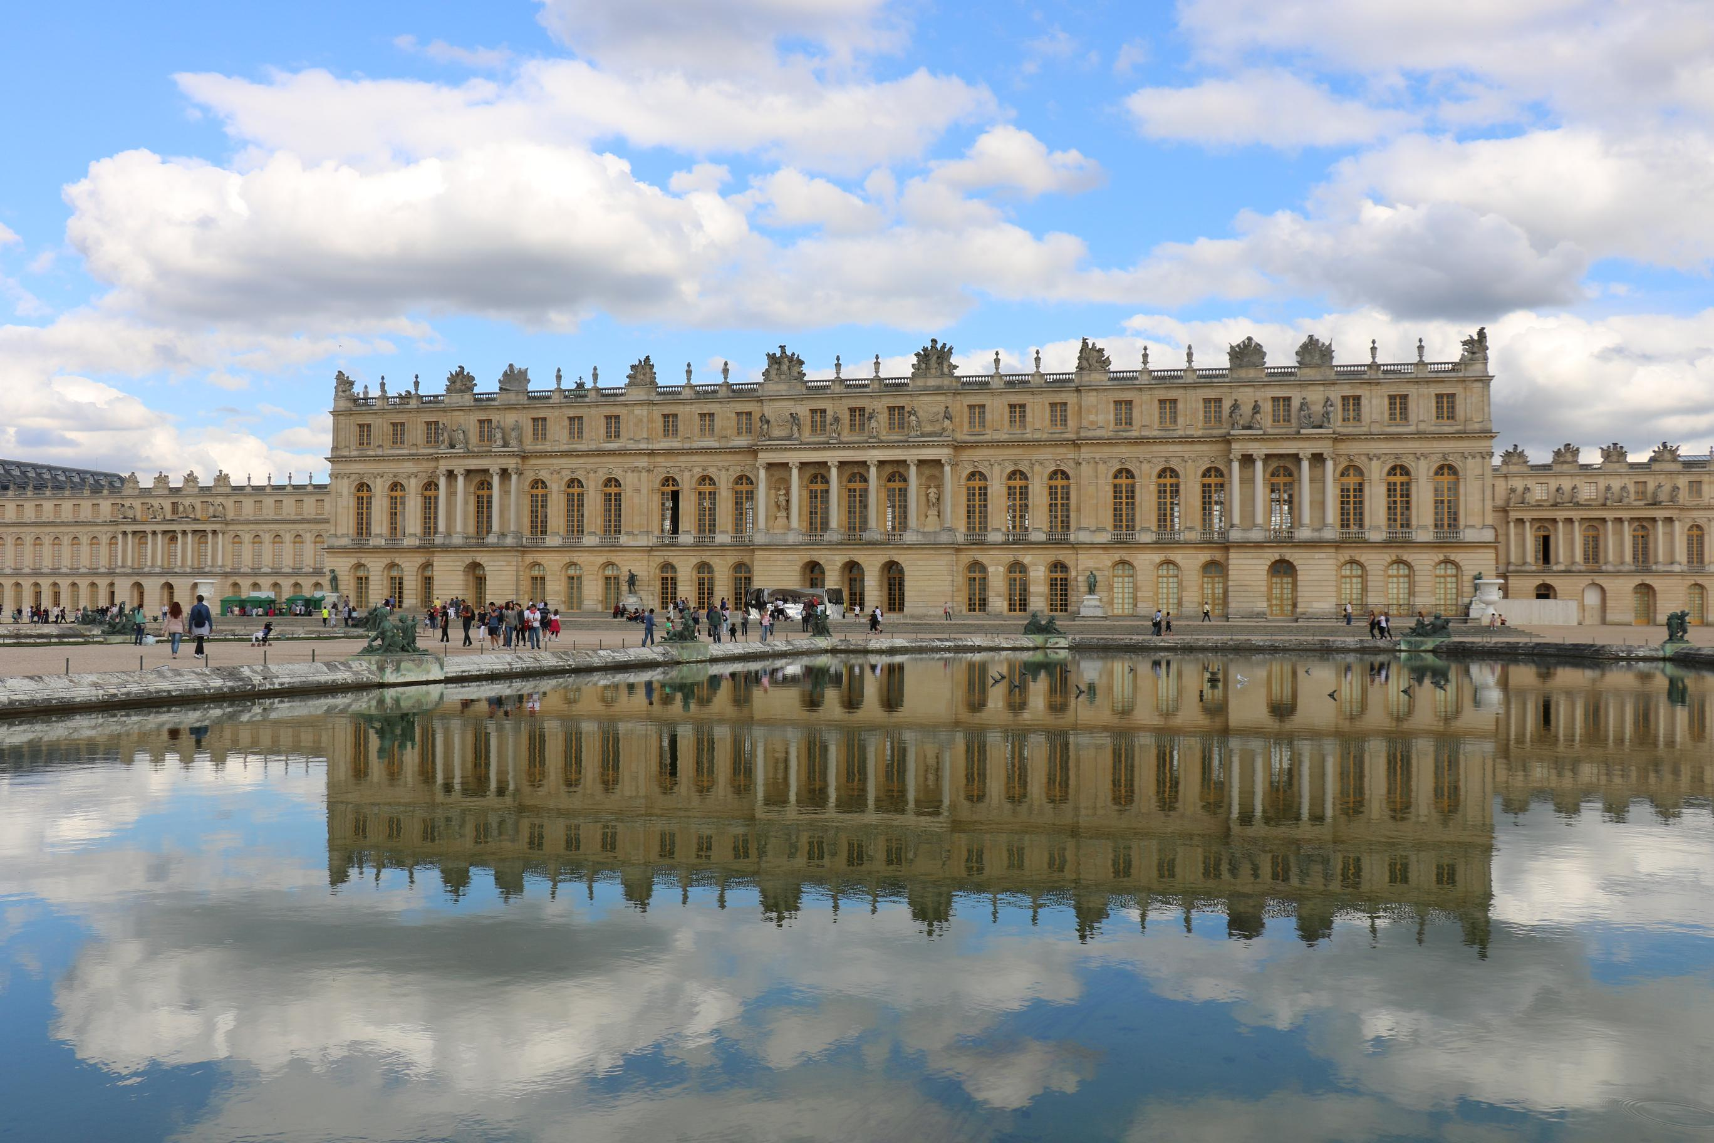
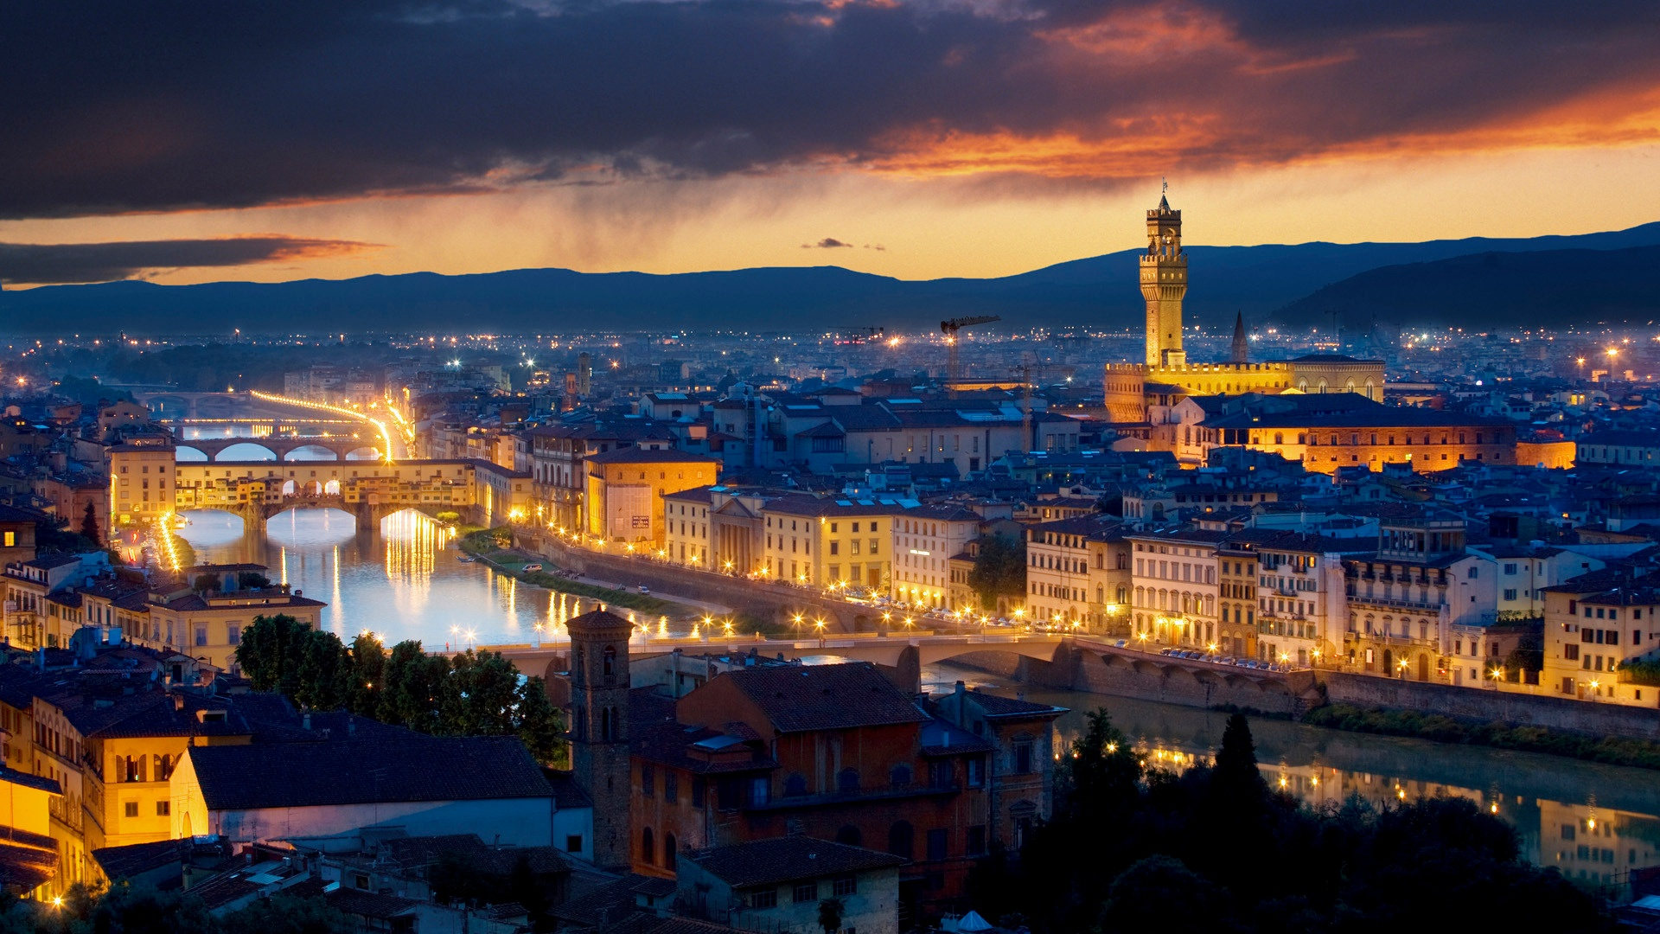
第三章 博物馆类型学

Slide 2
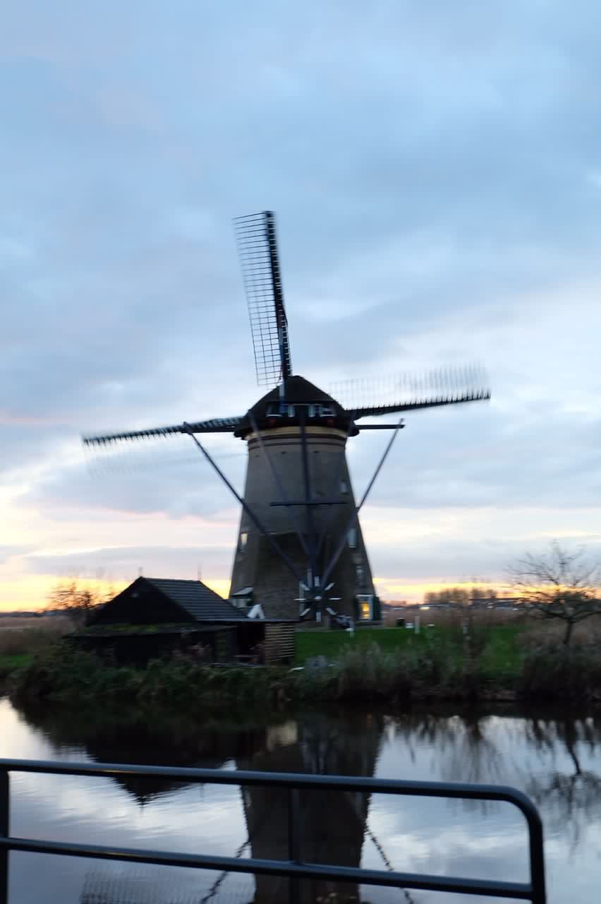
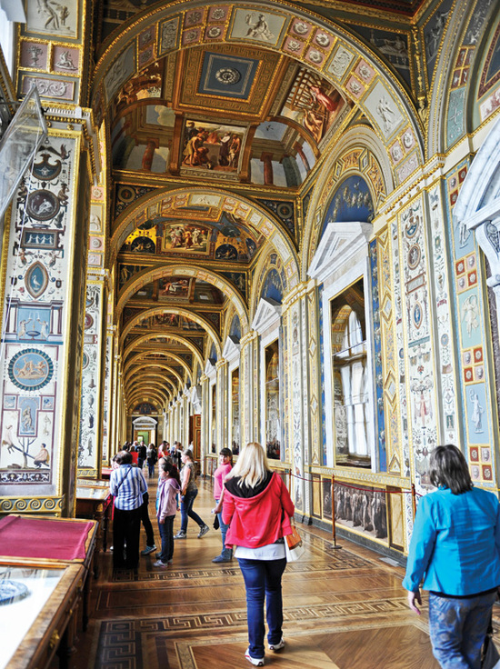
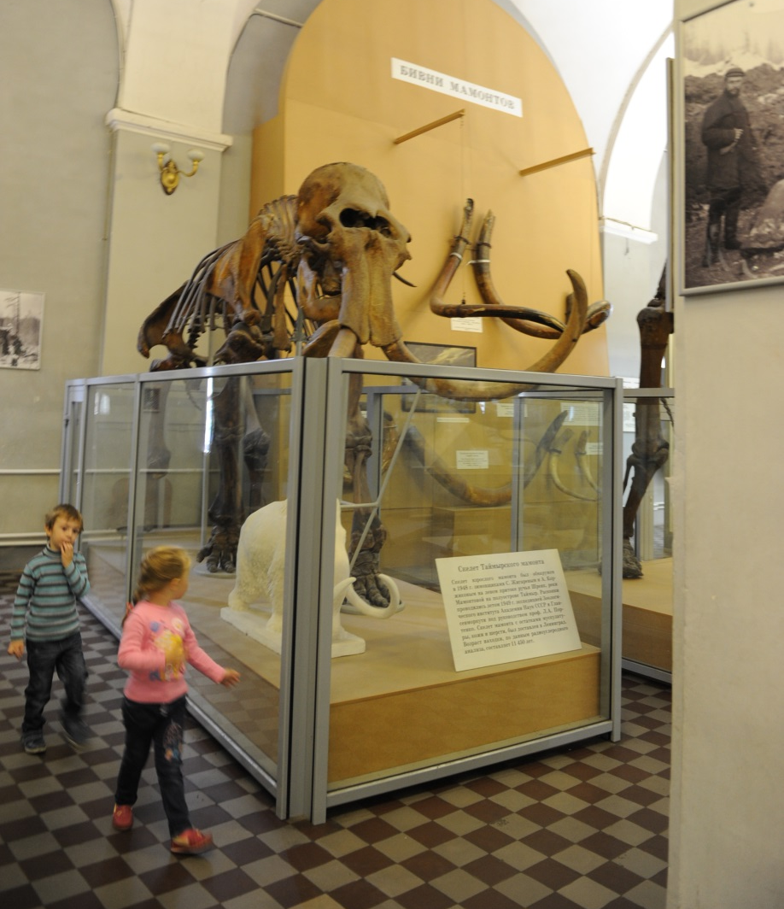
一、博物馆类型与划分标准

Slide 3
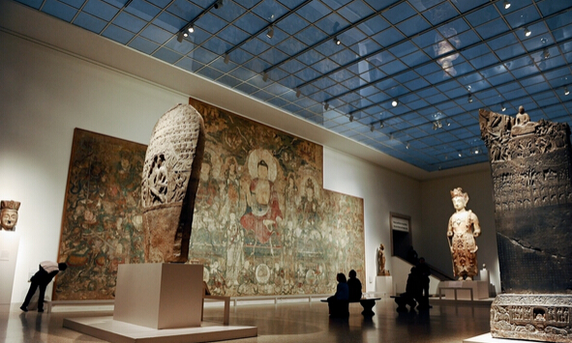
二、综合博物馆

Slide 4
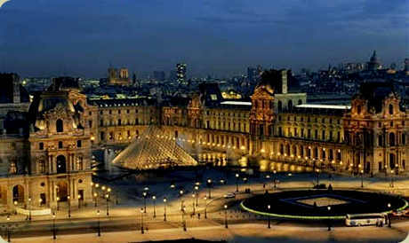
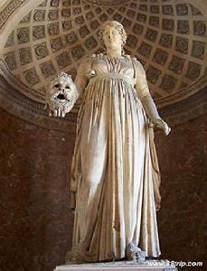
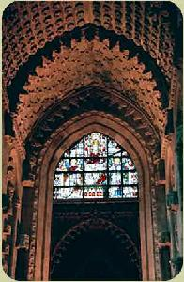
卢浮宫博物馆
卢浮宫博物馆的历史

Slide 5
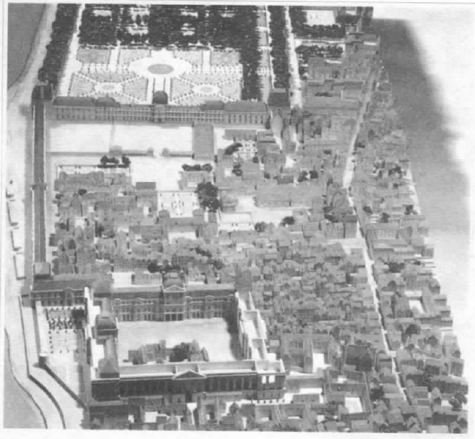
1715年的卢浮宫

Slide 6
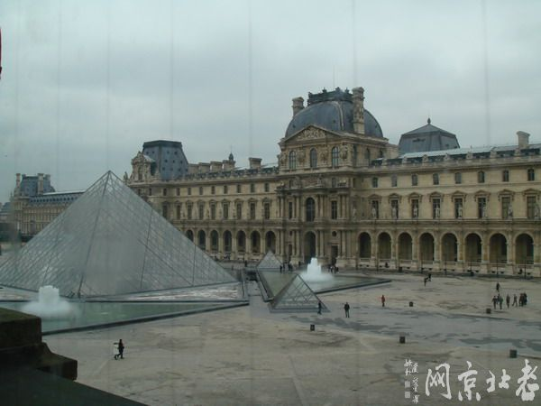
贝律铭的设计

Slide 7
东方艺术馆
古希腊及罗马艺术馆
古埃及艺术馆
珍宝馆
绘画馆
雕塑馆

Slide 8
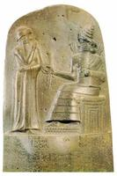
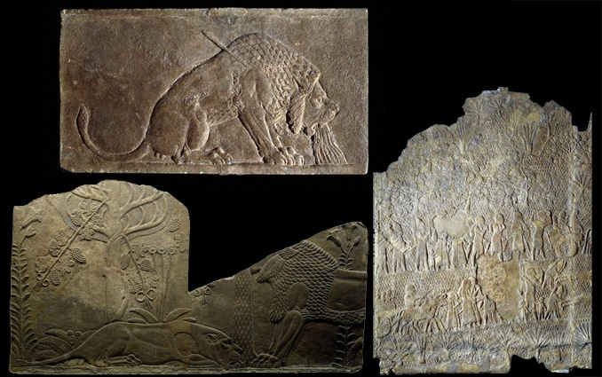
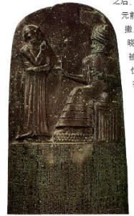
东方艺术馆
叙利亚 黎巴嫩 巴勒斯坦 伊朗

Slide 9
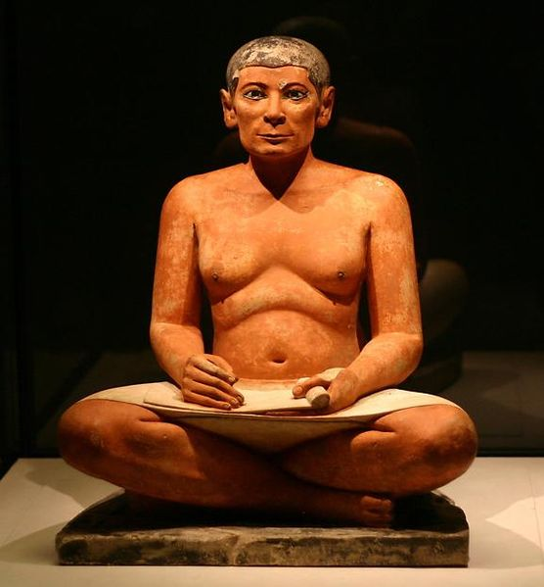
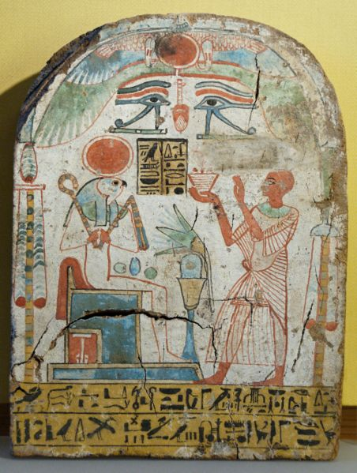
古埃及艺术馆

Slide 10
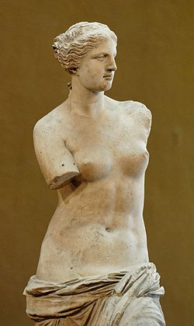
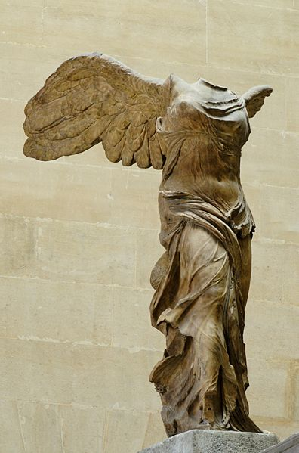
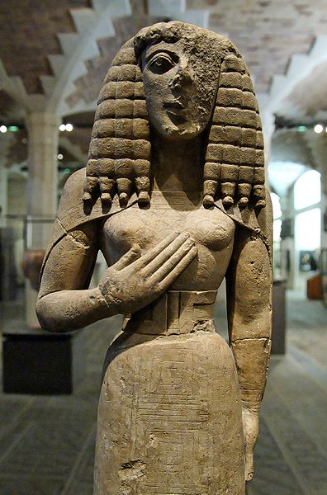
古希腊与古罗马艺术馆

Slide 11
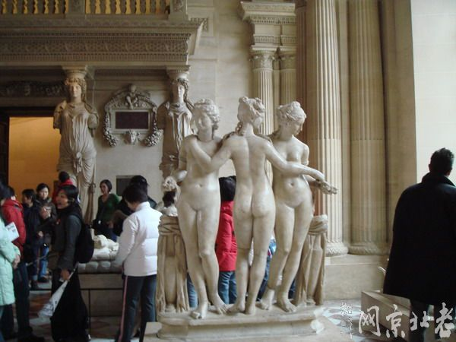
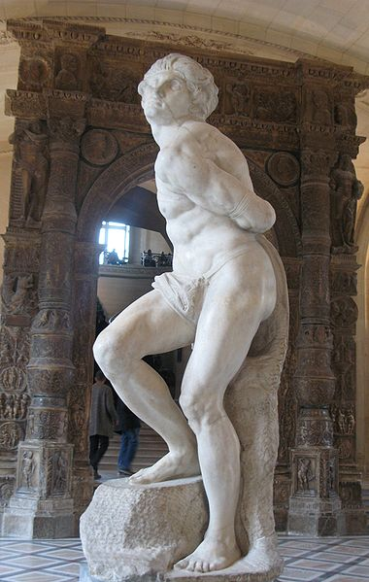

Slide 12
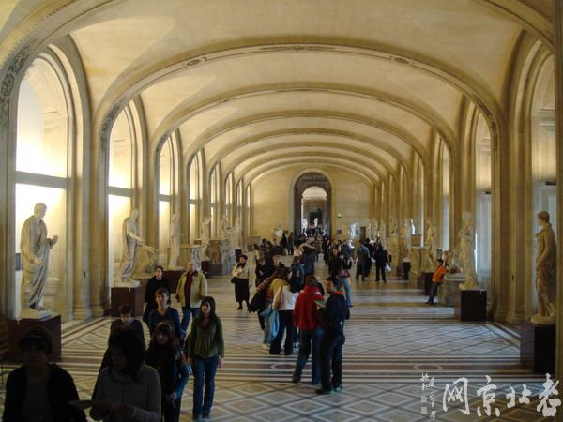
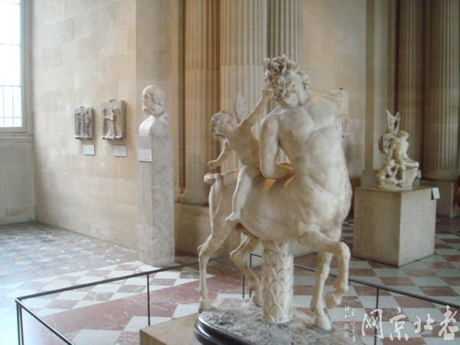

Slide 13
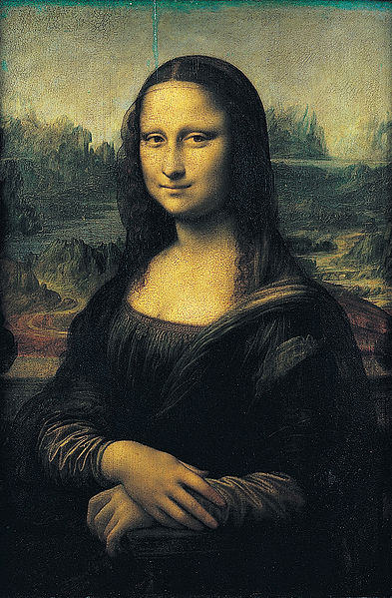
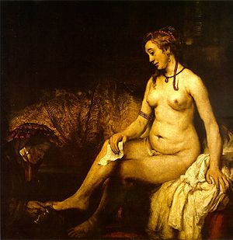
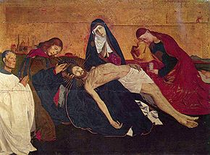
绘画馆

Slide 14
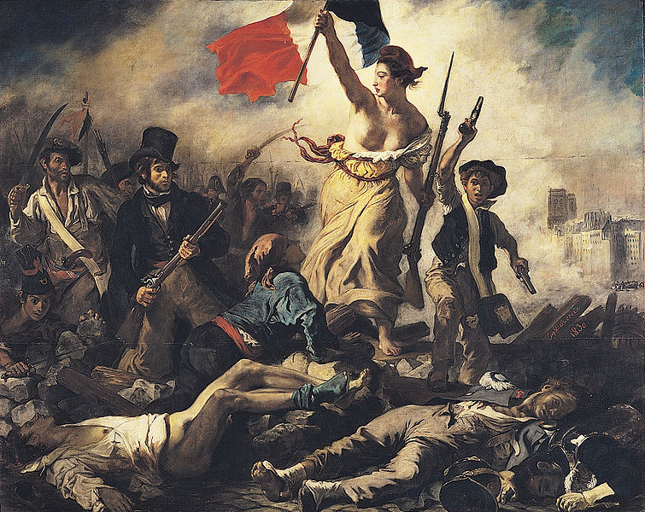

Slide 15
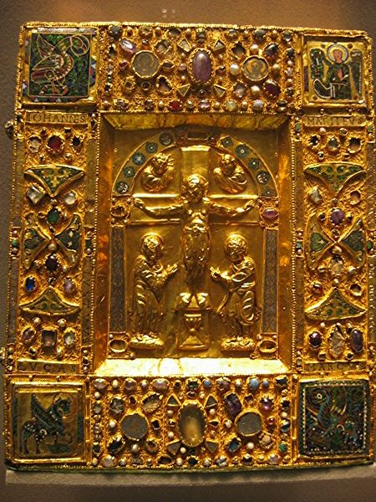
雕像馆
珍宝馆

Slide 16
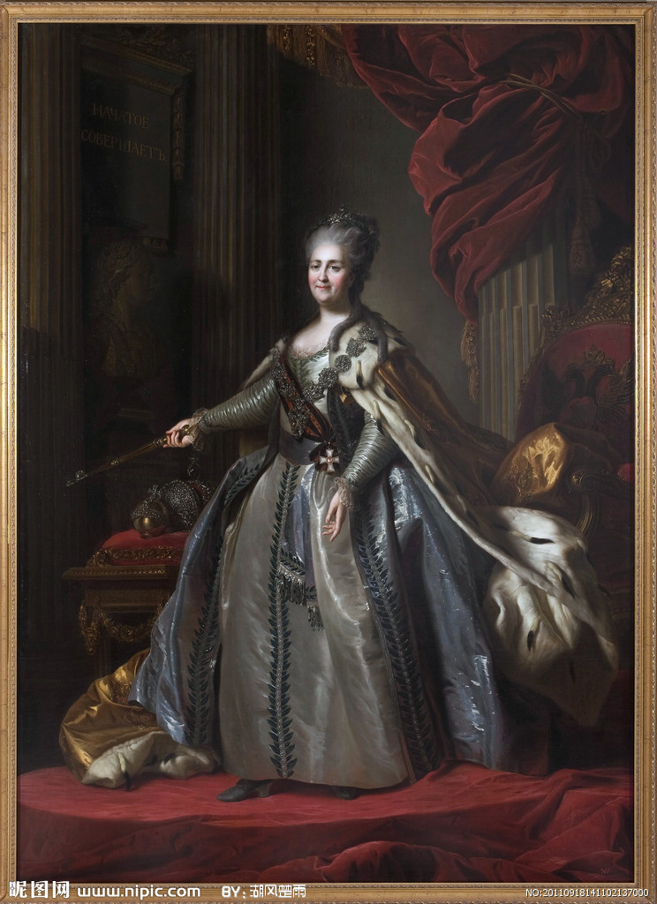
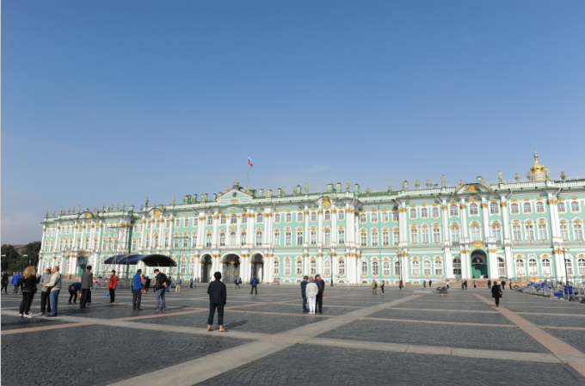
艾尔米塔什博物馆

Slide 17
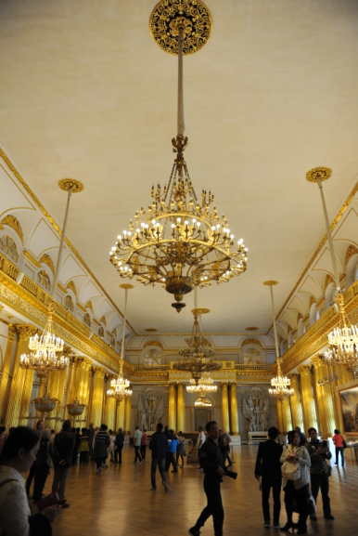
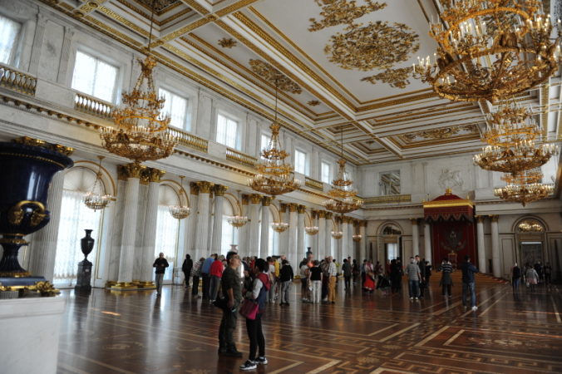

Slide 18
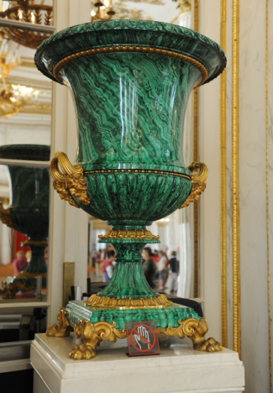
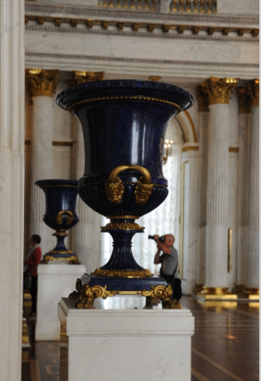

Slide 19
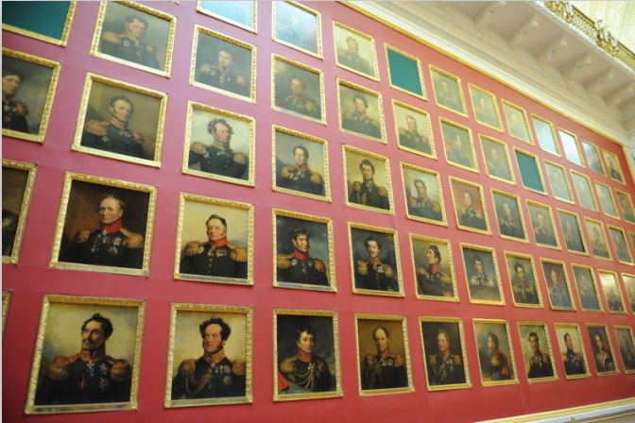
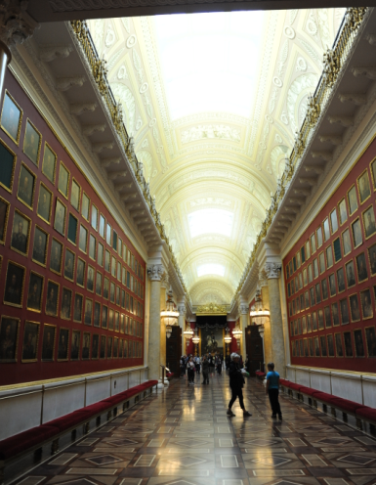

Slide 20
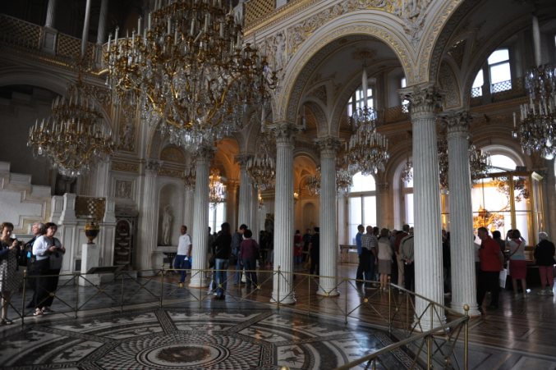
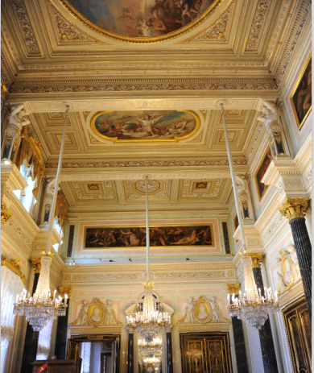

Slide 21
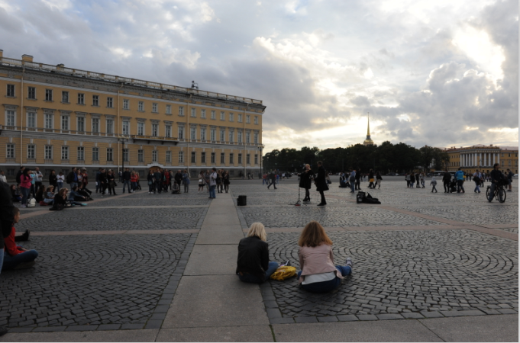
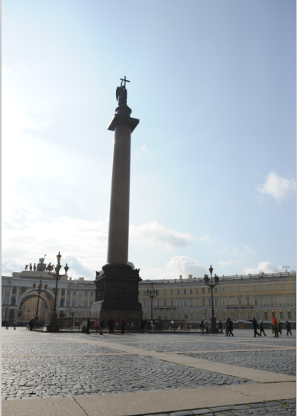

Slide 22
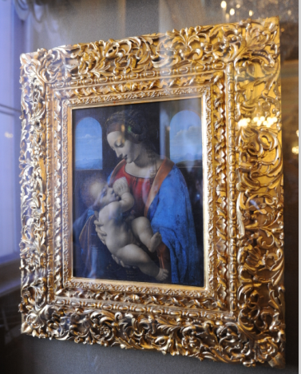
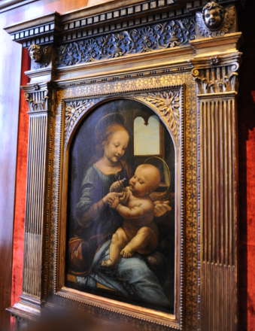

Slide 23
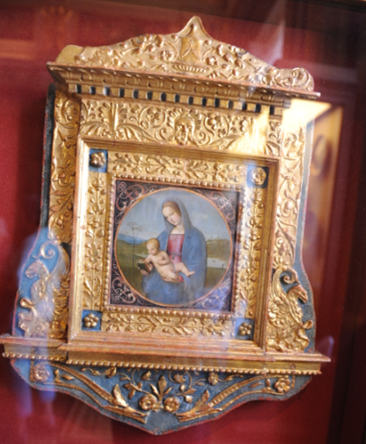
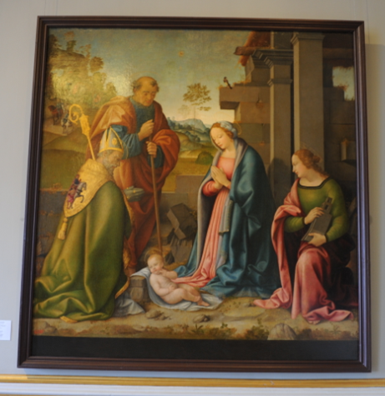

Slide 24
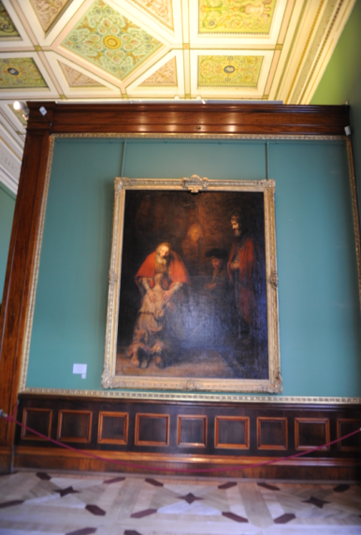
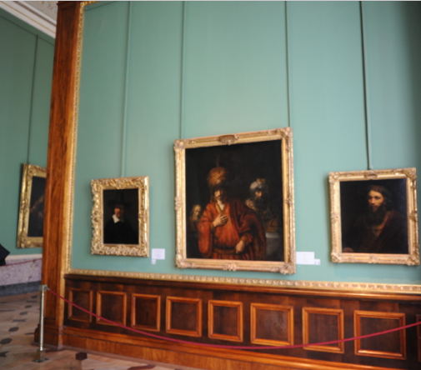

Slide 25
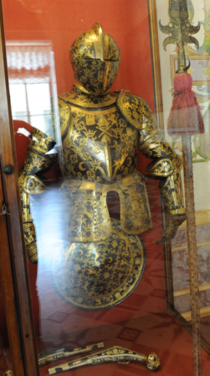
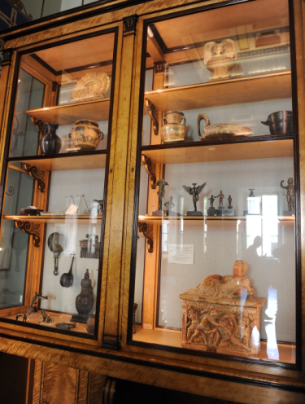
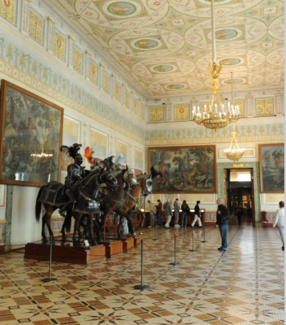
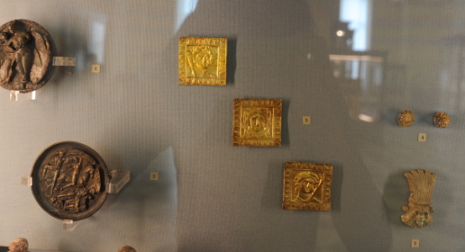


Slide 26




Slide 27



Slide 28




Slide 29





Slide 30


大英博物馆
大英博物馆初址（蒙塔古大厦） 汉斯.斯隆

Slide 31


Slide 32



Slide 33



Slide 34


Slide 35


埃及馆
阿盖翟特普三世座像 拉美西斯二世胸像

Slide 36



Slide 37




Slide 38



Slide 39


Slide 40


西亚馆
塞勒斯圆筒 亚述雕刻

Slide 41


Slide 42

苏美尔楔形文字泥板

Slide 43



Slide 44



Slide 45





Slide 46





Slide 47



Slide 48

罗马时代雕像

Slide 49

东方馆
印度阿姆劳蒂地区的艺术

Slide 50



Slide 51




Slide 52


英国馆 中世纪展室
盎格鲁萨克逊的宝藏

Slide 53

加拿大皇家安大略博物馆

Slide 54



Slide 55





Slide 56





Slide 57




Slide 58

三、艺术博物馆

Slide 59

梵蒂冈博物馆

Slide 60

起源
《拉奥孔与儿子们》
公元前20年－160年
大理石雕刻
现摆放于梵蒂冈的梵蒂冈博物馆

Slide 61

历史地位
建造过程
藏品
特色

Slide 62

绘画馆
卡拉瓦乔 《基督的埋葬》
达·芬奇的《圣杰伦》
乔托和其弟子的三联画《耶稣登极与圣彼得和圣保罗》
提香的《Frati的圣母》
拉斐尔的《圣母加冕》、《Foligno的圣母》、《基督变容》

Slide 63

基督变容

Slide 64

庇奥·克莱门提诺美术馆

Slide 65

华丽的天顶

Slide 66

凯撒馆

Slide 67

新回廊
尼罗河神

Slide 68

梵蒂冈图书馆

Slide 69


埃特鲁斯坎博物馆
地图长廊

Slide 70

拉斐尔诸室
第一室 君士坦丁大帝厅

Slide 71

第二室 金色阳光之屋
The Expulsion of Heliodorus from the Temple

Slide 72


第三室 显灵室
《圣礼辩论》
《雅典学派》

Slide 73

第四室 波哥宫火灾之室

Slide 74

挂毡厅

Slide 75


Slide 76


Slide 77




Slide 78


创世纪（顶）
最后的审判（壁）

Slide 79



Slide 80



Slide 81



Slide 82




乌菲兹美术馆

Slide 83


波提切利室
维纳斯的诞生
诽谤

Slide 84

La Primavera《春》

Slide 85



提香室
乌比诺的维纳斯 花神 维纳斯和丘比特

Slide 86

米开朗琪罗和佛罗伦萨画家室
圣家族

Slide 87


达·芬奇画室
东方三博士的朝拜
天使报喜

Slide 88


拉斐尔与沙陀室
金莺圣母 自画像

Slide 89


乔托室 利比室
庄严的圣母 圣母子和二天使

Slide 90

佩鲁吉诺和西诺雷利室
圣母哀怜像

Slide 91

柯列乔室
圣婴朝拜

Slide 92

委罗内塞室 加 纳 的 婚 宴

Slide 93

丁托列托室
圣沙维诺的肖像

Slide 94


卡拉瓦乔室
美杜莎 酒神

Slide 95

丢勒和德国画家室
父亲肖像

Slide 96

维多利亚皇家博物馆

Slide 97



Slide 98


Slide 99


Slide 100


Slide 101



Slide 102


西班牙普拉多美术馆
意大利画家笔下18世纪时的博物馆

Slide 103





Slide 104


纽约现代艺术博物馆

Slide 105



泰奥多尔·卢梭《睡着的吉普赛人》
梵高《星夜》
毕加索《亚维农的少女》

Slide 106

加拿大国立美术馆

Slide 107




Slide 108





Slide 109

四、科学博物馆
（一）自然史博物馆

Slide 110

美国自然历史博物馆

Slide 111


Slide 112


Slide 113



Slide 114


Slide 115


Slide 116


哈佛大学自然历史博物馆

Slide 117





Slide 118





Slide 119


（二）综合科学技术馆

Slide 120

德意志博物馆

Slide 121



Slide 122

五、生态（社区）博物馆
生态博物馆
是一种以传统村寨或城市社区为单位，兼容保护与发展双重任务的没有围墙的“活体博物馆”形态，它依托具有哲学意义、重要历史价值的人文与自然环境，丰富的物质和非物质遗产和当地居民而存在，其中“人”是核心。其“生态”的涵义既包括自然生态，也包括人文生态；强调保护和保存文化遗产的真实性、完整性和原生性；强调原地保护与发展中的保护；强调当地居民的文化主体性。
社区博物馆
是为了保护城市传统社区及其生活传统，传承城市的文化个性而建立起来的新博物馆形态，其要素与第一款中的生态博物馆一致，所不同是前者主要以村镇社区为主，后者以城市社区为主。在国际博物馆界，社区博物馆被认为是生态博物馆的演化形态。

Slide 123

斯堪森露天博物馆

Slide 124





Slide 125



Slide 126




Slide 127





Slide 128

荷兰羊角村

Slide 129

俄罗斯小木屋博物馆

Slide 130




Slide 131

是本地区物质与非物质文化遗产的信息库。它深深植根于当地社区和人们，包括人类及其环境的所有有价值的信息，满足于今天和未来的需要。
是社会变革、历史发展与环境变迁的观测站。它作为现存文化和习俗在现代化进程中变革的见证而存在。
当地文化生态的实验室、车间和汇聚点。它储存整个当地文化以及生态的全部内容，以便让当地的民众能够实现设想、自我体验，并按照自己的愿望进行改造。
是向外界展示当地文化魅力、自信心与文化自觉的工具与窗口。它全方位、立体地展示各类遗产，展示文化的多样性，成为不同文化之间相互理解、相互尊重的重要渠道。

Slide 132

生态（社区）博物馆建设的指导原则
发挥村（居）民主体作用、地方政府的领导作用和专家的指导作用。
促进文化遗产保护和区域经济建设的协调发展。
当旅游和文化保护发生冲突时，应优先保护文化，
对文化遗产保护进行整体保护
生态博物馆没有固定的模式

Slide 133


传统博物馆被界定为拥有一定文物藏品、特有的博物馆建筑、专家团队以及博物馆技术等所构成的复合体。
生态博物馆则突破了藏品和建筑的概念，将保护对象扩大至文化遗产，将保护范围扩大到文化遗产留存的区域，并引入社区居民参与管理，强调社区居民是文化的主人，同时寻求文化遗产在未来的延续和发展。

